Slide 1
Charly et ses drôles de dames
Linuxcnc
EQEP
GPIO
PWM
BeagleBone Black
Machine cnc
Drivers xenomai

Slide 2
Sommaire :
– utilisation de la cnc (démarrage, connection, réglage initiaux et caracteristiques à utiliser lors de la géneration du gcode)
– présentation de linuxcnc (les différents éléments, fichiers de conf et possibilité) au travers de la conf faite pour charly
– présentation de la beaglebone ( principales fonctionnalités integrées et configuration)
– présentation de l’écriture de driver xenomai (os temps réel) et des composants linuxcnc permettant d’utiliser les fonctionnalités du BBB

Slide 3
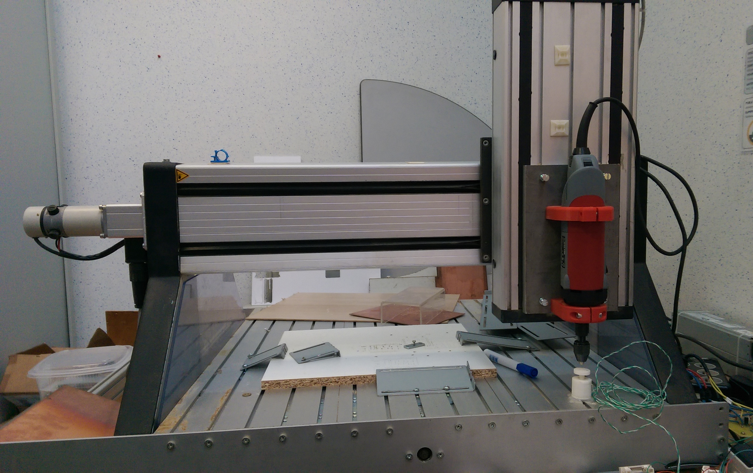
Utilisation de Charly
Z+
Z-
Y+
X-
X+
Y-
broche
Capteur d'outil

Slide 4
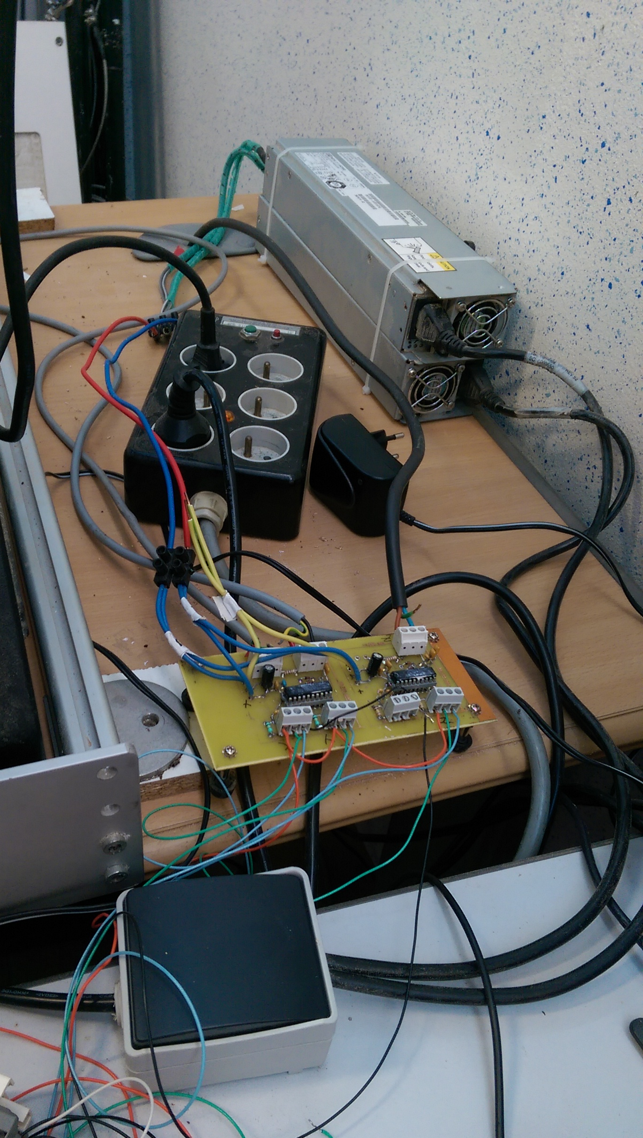
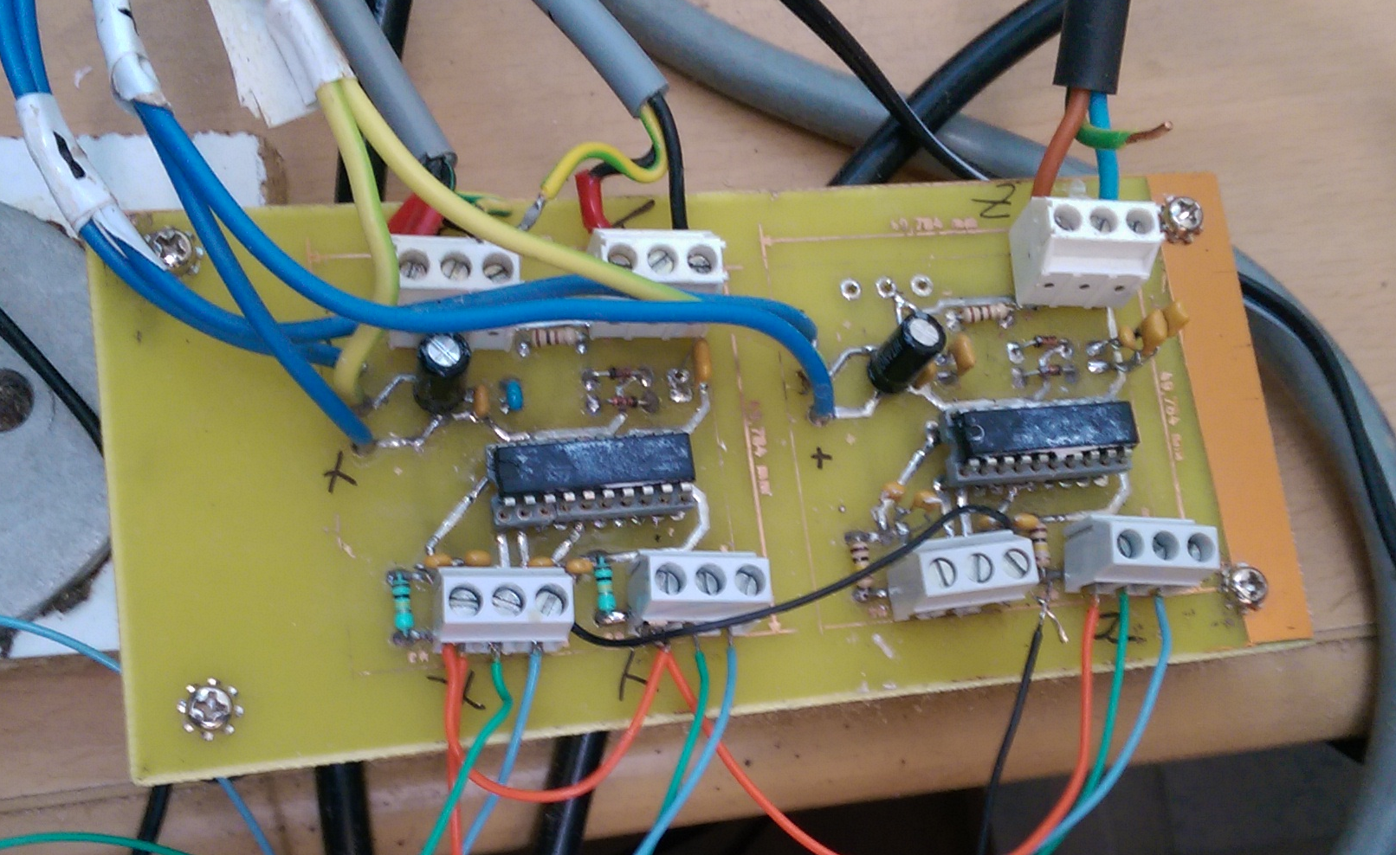
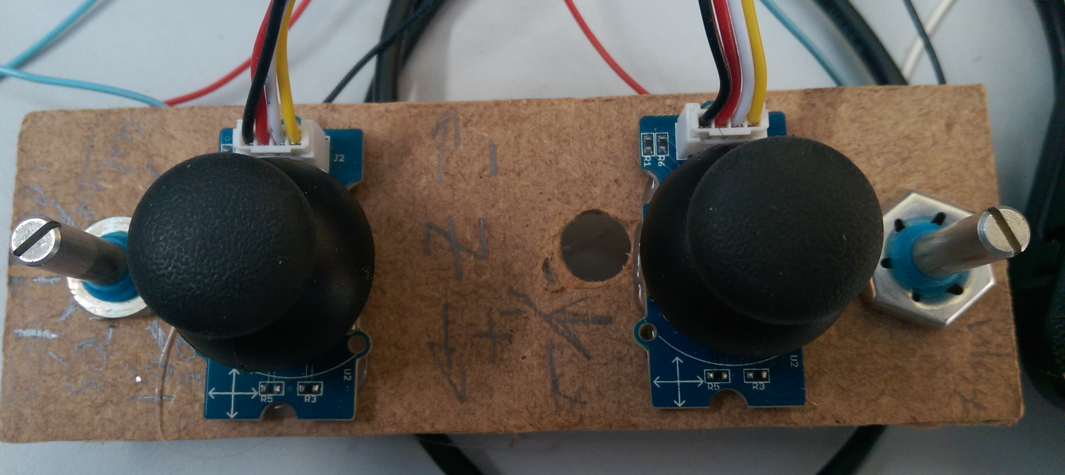
Utilisation de Charly
Alim 24V
Y
puissance
Alim 5V
Interrupteur 24V
Panneau de control

Slide 5
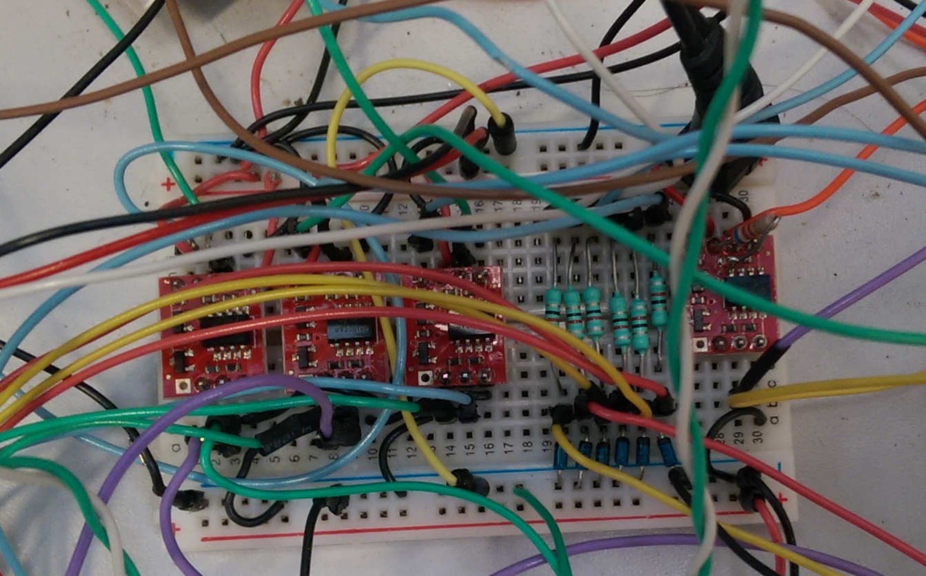
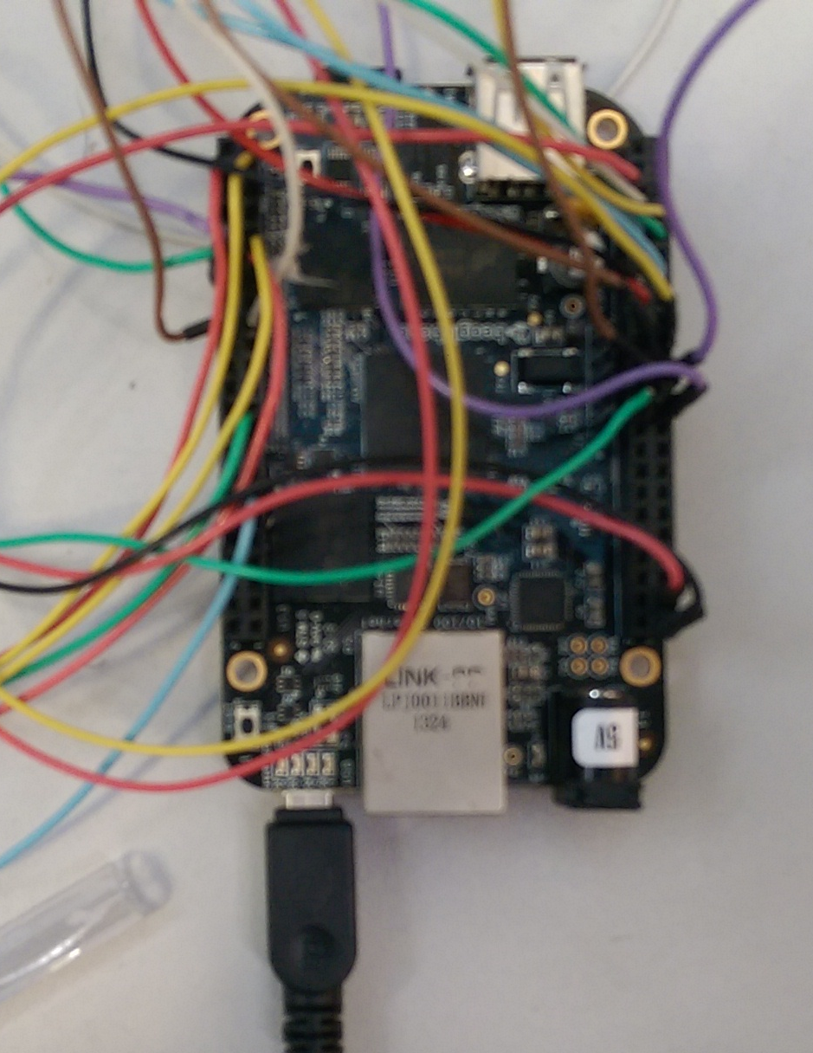
Utilisation de Charly
Breakout commande
Beaglebone

Slide 6
Connexion de charly
Couper le 24V et debrancher le 5V
Utilisation d'un ordinateur client, connecté en USB sur la BeagleBone.( driver à installer)
Brancher la beagle bone, attendre la detection de la nouvelle connection réseau
Branchement du 5V
Log en ssh et utilisation du server remote X :
      Login/pwd : machinekit/machinekit
      ssh -X machinekit@192.168.7.2 (linux)
      putty X11 à activer (windows)

Slide 7
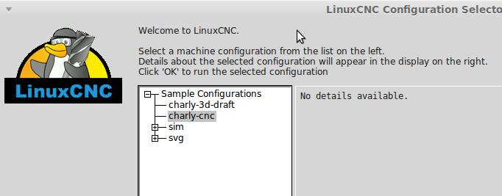
Démarrage de charly
Démarrage de linuxcnc :
  Dans une console tapez : linuxcnc
Ecran 1 : choix de la machine :
  Charly-cnc

Slide 8
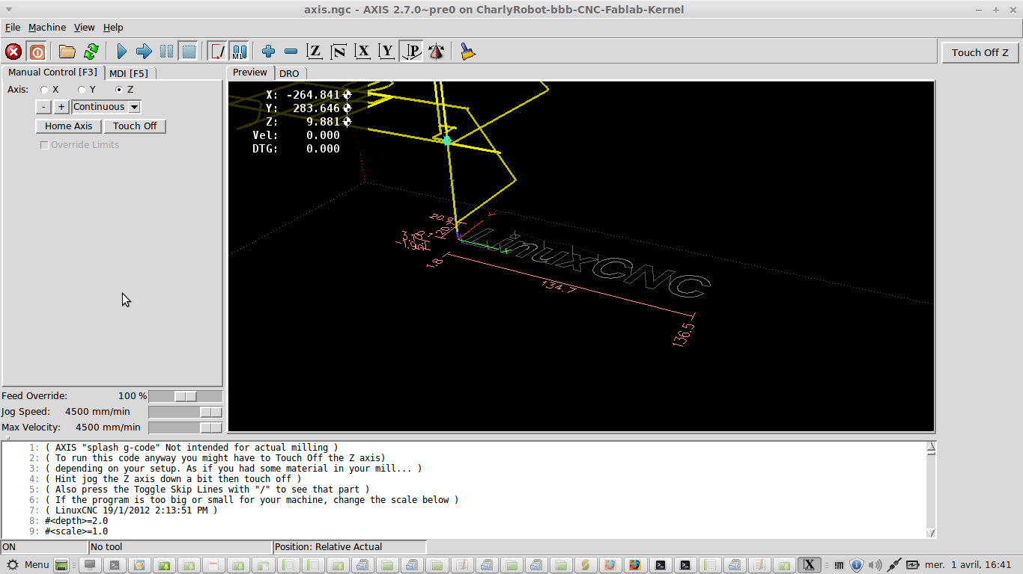
Démarrage de charly
Ecran 2 : panneau de control :

Slide 9
Démarrage de charly
Branchement du 24V (gestion des alimentation à améliorer)
Enlever l'emergency stop (F1)
Activer la puissance moteur des axes (F2)
Jog : deplacement/ reglage vitesse
Fixation de l'outil
Bridage du brut

Slide 10
Réglages initiaux de charly
Faire le "0 machine" en cliquant sur POM pour chaque axe (X,Y,Z)
Jog z pour s'approcher du capteur d'outil, puis click sur tool length
Jog x/y pour se placer en 0,0 puis touch /valid
On peut mettre du Gcode à la main (F5)- utilie pour le repositionnement d'un brut (ex ci)
Sinon ouvrir fichier Gcode format ngc. (en cas d'erreur, editer le ngc à la main pour effectuer les modifications necessaires (ex ajout de commande de fin M02 à la fin du fichier)
Vérifier l'objet (visualisation seulement)

Slide 11
A l'ataque !
Démarrage de la fraiseuse
Positionnement de la vitesse d'execution à 0.
Cliquer sur départ cycle pour lancer le process
Il est possible de choisir un chemin sur la visualisation, le Gcode est surligné, puis de redémarrer à partir de la.
Augmenter progressivement la vitesse d'execution, jusque 100 % ou plus si besoin.

Slide 12
En cas de problème
Au choix :
  coupure du 24V
  Emergency Stop (F1) (à améliorer ES physique)
  Stop
Arrêter la broche

Slide 13
ATTENTION
Il s'agit des grandes lignes, il peut y avoir des changement en fonction des ameliorations :
Par ex :
      Enplacement du 0 machine
      Activation auto des alim
      Accès à la BBB via le port RJ45
      Langage de l'interface
      ...

Slide 14
Caractéristiques pour génération de Gcode
Rappel sur la Génération de Gcode :
  InkScape 2D vectoriel(wiki/HowTo/FaisTonGcode) (multi-calque pour multi-outil/profondeur)
  FlatCam 2D PCB/Perçage
  Dmap2Gcode 3d vue du dessus en niveau de gris (tuto à faire + Tuto grayscale/heigthmap à faire)
Dimension de travail : 500*500mm et 125mm en Z
Calcul des vitesses d'avance :
  ce fichier donne les ordres de grandeur

Slide 15
Linuxcnc
.ini
AXIS
Usr Comp
(non RT)
RT Comp
Comp
Comp
Comp
Comp
PYVCP
Hardware
Pins
GUI
Pins
nets
G/M code
Pins
Motion Controller
(emcmot)
O code
Trajectoire
.hal

Slide 16
Fichier de configuration :
Parcours du .ini relatif à charly cnc et charly 3d
  Différente section pour paramétrer la machine
Parcours du .hal relatif à charly cnc et charly 3d
  Déclaration des différents composants et leur interaction

Slide 17
Possibilités :
Ajout d'éléments dans le GUI via PYVCP:
      Un fichier xml.
Objet : bar,led,button,checkbutton,meter.
Pin : accessible par pyvcp.0.spindle-speed
      Un .hal pour définir les interactions
      2 définitions dans .ini :
Dans [display] ajout de PYVCP = xxx.xml
Dans [hal] ajout de POSTGUI_HALFILE = xxx.hal
      lien de ref pyvcp
<pyvcp>
<label>
<text>"Vitesse broche:"</text>
</label>
<bar>
<halpin>"spindle-speed"</halpin>
<max_>5000</max_>
</bar>
</pyvcp>
net spindle-rpm-filtered => pyvcp.spindle-speed

Slide 18
Possibilités :
Ajout de MCODE :
      Lorsque linuxcnc rencontre un M100 à M199 dans un fichier NGC, Il appelle la fonction portant ce nom.
Utilisé par l'impression 3d pour gérer la temperature et les ventillos
Ajout de code ngc exécutable dans les .hal :
      Dans la section [halui] ajout de : MDI_COMMAND = Gxx X0 Y0
      Appel via halui.mdi-command-00 (à incrementer fct de la position de déclaration)
Ajout de oCODE :
      Programation de déplacement auto (ex routine pour la détermination de la longueur d'outil)
      Sur exécution de la commande mdi : o200 call, linuxcnc exécutera le programme nomé 200.ngc
      ref o-code
ref m-code

Slide 19
BeagleBone Black
CPU ARM Cortex-A8 @1GHz
512 Mo RAM DDR3
2/4 Go eMMC (stockage interne)
Ethernet / 1xUSB / µHDMI / MicroSD / 2 ports d’extension 2x23 pins
65 GPIO (entrée/sortie numérique)
8 PWM
6 EQEP
7 entrées analogiques
5 UART (ports série)
5 Bus divers (3 I2C, 1 SPI, 1 CAN)
2 PRU
Timers
am335x ref
ATTENTION !
Il y a un multiplexage de pins,
donc tout n'est pas utilisable
en même temps. :-(

Slide 20
Les IO de Charly
pin-use

Slide 21
Configuration de la beaglebone
Par defaut, hdmi et sd card sont activées. Pour les desactiver, il faut utiliser le fichier Uenv.txt (dispo sur le dd monté par BBB en usb)
Pour le reste, bienvenu dans le monde du devices tree ! (Arborescence du materiel)
Format non compilé : dts , compilé : dtbo
  pour compiler : dtc -O dtb -o /lib/firmware/xxx-00A0.dtbo -b 0 -@ xxx.dts
  Pour updater le devicetree overlay (root): echo xxx > /sys/devices/bone-cape.*/slots
GPIO :
  generation en ligne de dts
  pour activer la gpio : echo x > /sys/class/gpio/export (x= bank*32+slot)
  pour contrôler la gpio (value/interuption) : /sys/class/gpio/gpiox/
Pour les autres fonctions , utiliser les dts/dtbo fournis avec le driver ( avec ou sans modifications). (exemple pour l'eqep) :
  Le driver est normalment lancer au moment de l'update du dto
Pour activer puis contrôler les devices, il existes des librairies( en c ici et certainement en python ailleur)à intégrer dans vos programmes.
En ce qui concerne linuxcnc, on utilise l'image Machinekit + xenomai
Pour le debug : dmesg

Slide 22
Driver Xenomai
Linuxcnc propose une RT API, pour écrire des programme indépendant du noyau RT utilisé …
Non utilisé ! Encore une amélioration à apportée ;-)
Liens utiles :
  xenomai
  Drivers 1 & 2

Slide 23
Driver Xenomai
Driver ligtht : lecture et écriture de certain registre. Pas de configuration (ioctl), pas d'interruption.
Tous les registres sont dipo dans le manuel de référence TI AM335x.
Préparation de l'environnement de dev (sur un pc) : suivre le tuto ici et tout sera installé.
Les sources sont là
Dev en mode module :
  Copy du xxx.ko sous /lib/modules/3.8xx/kernel/drivers/misc
  Update : depmode -a
  Chargement du module modprobe xxx
  Dechargement rmmod xxx

Slide 24
Dev en mode module :
Copy du xxx.ko sous /lib/modules/3.8xx/kernel/drivers/misc
Update : depmode -a
Chargement du module modprobe xxx
Dechargement rmmod xxx

Slide 25
Composants Linuxcnc :
Compilation et installation :
  Comp --install xxx.comp
Revue d'un composant RT
Revue d'un composant NON-RT

